Slide 1

Überfischung im Atlantik: Ursachen, Folgen und Lösungsansätze
Aktuelle Daten, Bedrohungen und Maßnahmen zum Schutz der Fischbestände
„„40 von 60 untersuchten Fischarten im Nordost-Atlantik sind bedroht.“
— OSPAR (Meeresschutzkommission)
12.04.2026

Slide 2
Inhaltsverzeichnis
1. Einleitung: Überfischung als globale Herausforderung
2. Bedrohungslage im Atlantik und Mittelmeer
3. Datenlücken und Untererfassung der FAO
4. Industrielle Fischerei: Technologie und Auswirkungen
5. Bedrohte Arten: Blauflossenthunfisch und Makohai
6. Politische Entscheidungen und wissenschaftliche Empfehlungen
7. Lösungsansätze und Schutzmaßnahmen
8. Zusammenfassung und Ausblick

Slide 3
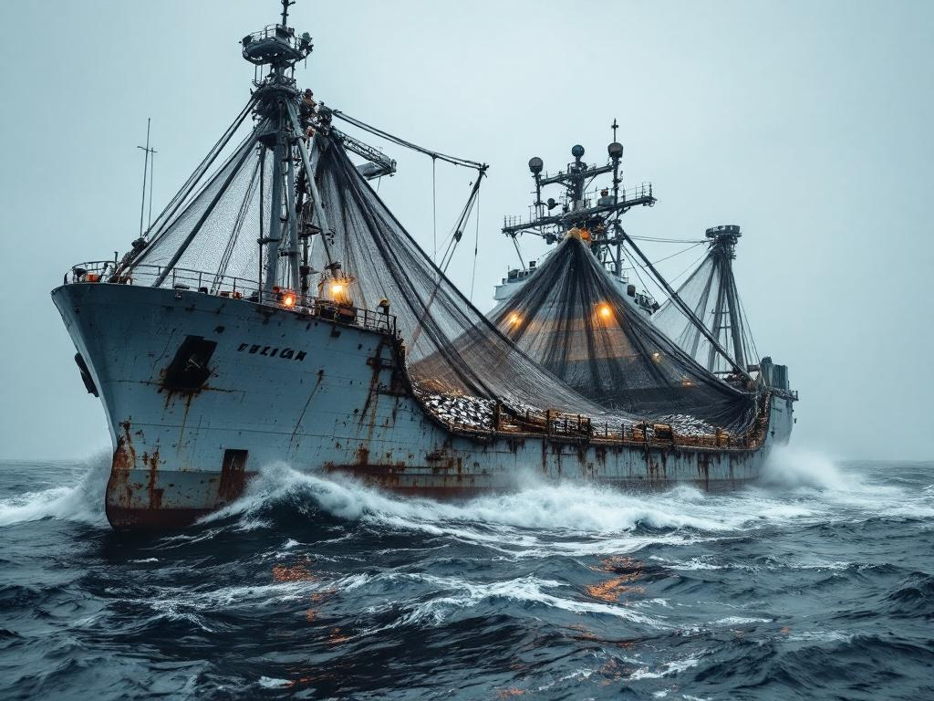
Einleitung: Überfischung als globale Herausforderung
Überfischung zählt zu den größten Bedrohungen für marine Ökosysteme weltweit.
Klimawandel und Küstenbebauung verschärfen den Druck auf Fischbestände.
Europa sucht nach Lösungen, um Bestände zu schonen und nachhaltig zu nutzen.
Besonders betroffen: Atlantik, Nordsee und Mittelmeer.
Industrielle Fischerei mit hochtechnisierten Schiffen beschleunigt den Rückgang.
Notes:
Diese Folie führt in das Thema ein und zeigt die Dringlichkeit auf. Betonen Sie, dass Überfischung nicht nur ein ökologisches, sondern auch ein sozioökonomisches Problem darstellt. Weisen Sie auf die Verbindung zu Klimawandel und Habitatverlust hin. Leiten Sie zur nächsten Folie über, die die Bedrohungslage im Atlantik vertieft.

Slide 4
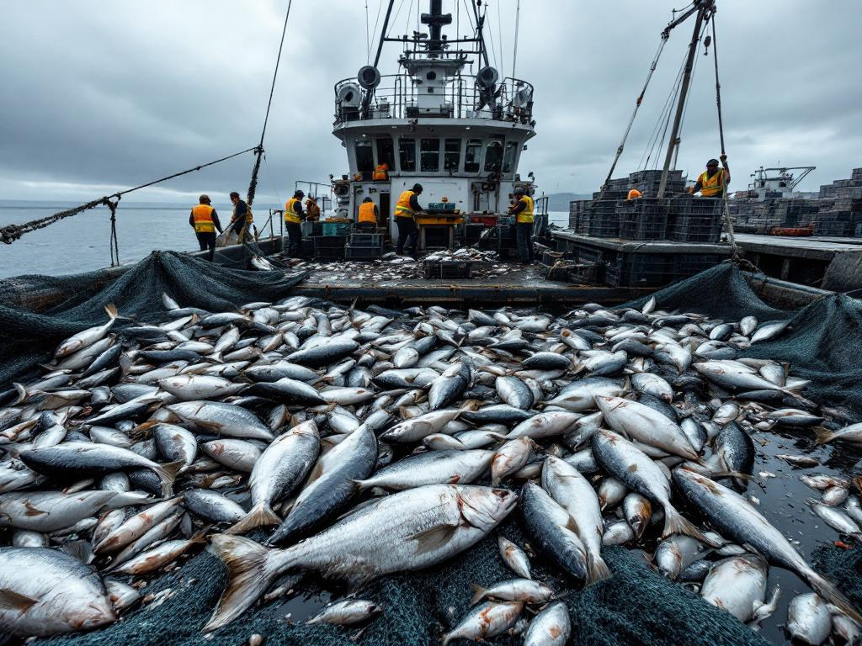
Datenlücken: Untererfassung durch die FAO
FAO-Daten zu Fischbeständen sind systematisch zu niedrig angesetzt.
Recherchen zeigen: Werte liegen im Schnitt 53 % höher als FAO-Angaben.
Grund: FAO erfasst nur Anlandungen (an Land gebrachter Fisch).
Beifang, illegale Fänge und Rückwürfe bleiben unberücksichtigt.
Folge: Politische Entscheidungen basieren auf unvollständigen Daten.
Notes:
Hier wird die Problematik der Datenqualität thematisiert. Erklären Sie, warum die FAO-Daten nicht die Realität abbilden und welche Konsequenzen das für das Fischereimanagement hat. Betonen Sie, dass Beifang und illegale Fänge ein großes Problem darstellen. Leiten Sie zur nächsten Folie über, die die technologischen Ursachen vertieft.

Slide 5
Bedrohte Arten: Blauflossenthunfisch und Makohai (Part 1/2)
Blauflossenthunfisch (Nordsee und Atlantik):
- Rückkehr in die Nordsee nach Jahren der Überfischung.
- Bestände erholen sich langsam, aber weiterhin gefährdet.
- Fangquoten werden oft ignoriert, illegale Fänge sind verbreitet.
Makohai (Atlantik und Mittelmeer):
- Fast ausgerottet im Mittelmeer, Bestände im Atlantik stark dezimiert.
Notes:
Diese Folie vertieft die Situation zweier besonders bedrohter Arten. Erklären Sie, warum der Blauflossenthunfisch ein Symbol für Überfischung ist und welche Herausforderungen beim Makohai bestehen. Betonen Sie die Bedeutung eines einheitlichen Fischereimanagements. Leiten Sie zur nächsten Folie über, die politische Entscheidungen thematisiert.

Slide 6
Bedrohte Arten: Blauflossenthunfisch und Makohai (Part 2/2)
- Unterschiedliche Fischereiregeln im Nord- und Südatlantik behindern Schutz.
- Einheitliches Management im gesamten Lebensraum erforderlich.
- Art gilt als besonders gefährdet durch Beifang und gezielte Befischung.

Slide 7
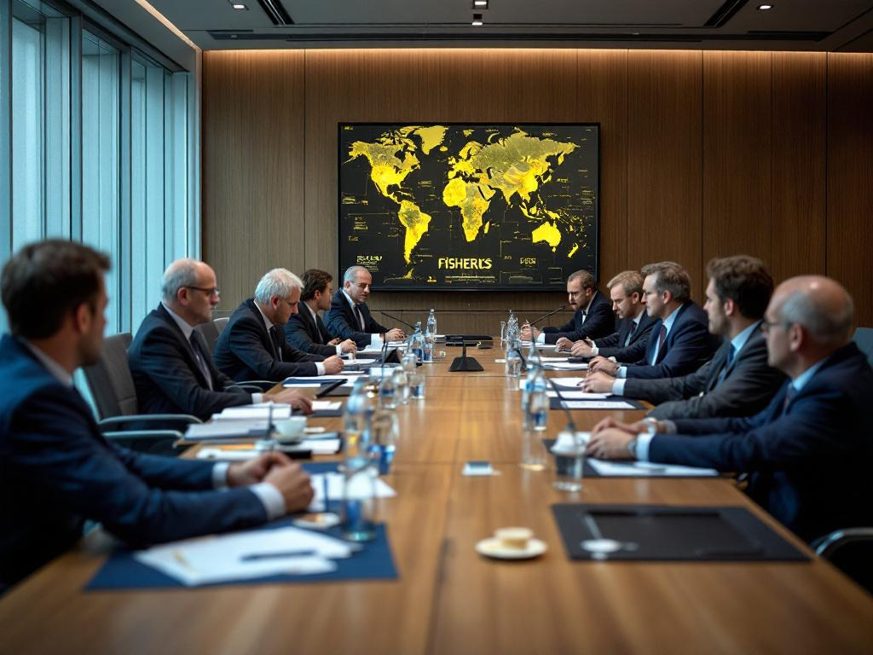
Politische Entscheidungen vs. wissenschaftliche Empfehlungen
EU-Fischereirat beschließt jährlich Fangquoten für Atlantik und Nordsee.
Wissenschaftliche Empfehlungen werden regelmäßig ignoriert.
Beispiel 2019: Kabeljau und Hering in der Nordsee wurden überfischt.
Folgen: Bestände erholen sich nicht, ökologische und wirtschaftliche Schäden.
NGOs wie Deutsche Umwelthilfe und Our Fish kritisieren mangelnde Umsetzung.
Forderung: Fangquoten müssen sich an wissenschaftlichen Daten orientieren.
Notes:
Hier wird die Diskrepanz zwischen Politik und Wissenschaft aufgezeigt. Betonen Sie, dass politische Entscheidungen oft kurzfristige wirtschaftliche Interessen über ökologische Notwendigkeiten stellen. Weisen Sie auf die Kritik von NGOs hin und leiten Sie zur nächsten Folie über, die Lösungsansätze vorstellt.

Slide 8
Lösungsansätze (Teil 1) (Part 1/2)
Nachhaltige Fischerei und Zertifizierung:
- Marine Stewardship Council (MSC) zertifiziert nachhaltige Fischereien.
- Verbraucher können durch bewussten Konsum Druck ausüben.
- Forderung: Ausweitung der Zertifizierung auf mehr Arten und Regionen.
Regulatorische Maßnahmen:
- Strengere Fangquoten basierend auf wissenschaftlichen Empfehlungen.
Notes:
Diese Folie stellt erste Lösungsansätze vor. Erklären Sie die Rolle des MSC und die Bedeutung von Verbraucherentscheidungen. Betonen Sie, dass regulatorische Maßnahmen notwendig sind, um langfristige Veränderungen zu bewirken. Weisen Sie darauf hin, dass die nächste Folie weitere Ansätze behandelt.

Slide 9
Lösungsansätze (Teil 1) (Part 2/2)
- Einheitliche Fischereiregeln für wandernde Arten (z. B. Makohai).
- Verbot von Grundschleppnetzen in sensiblen Gebieten.

Slide 10
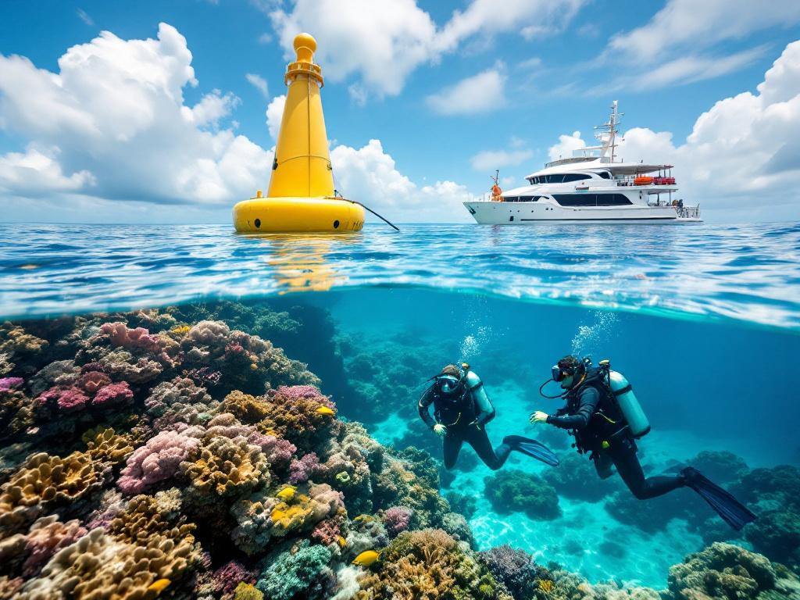
Lösungsansätze (Teil 2) (Part 1/2)
Schutzgebiete und Habitatmanagement:
- Ausweisung von Meeresschutzgebieten im Atlantik und Mittelmeer.
- OSPAR und andere Organisationen fordern 30 % Schutzgebiete bis 2030.
- Schutzgebiete ermöglichen Erholung der Bestände und Habitate.
Reduzierung des Fischkonsums:
- Vegane und vegetarische Ernährung als Beitrag zum Meeresschutz.
Notes:
Diese Folie ergänzt die Lösungsansätze um Schutzgebiete und Konsumreduktion. Erklären Sie die Bedeutung von Schutzgebieten für die Erholung der Bestände. Betonen Sie, dass Verbraucher durch bewusste Entscheidungen einen Beitrag leisten können. Leiten Sie zur Zusammenfassung über.

Slide 11
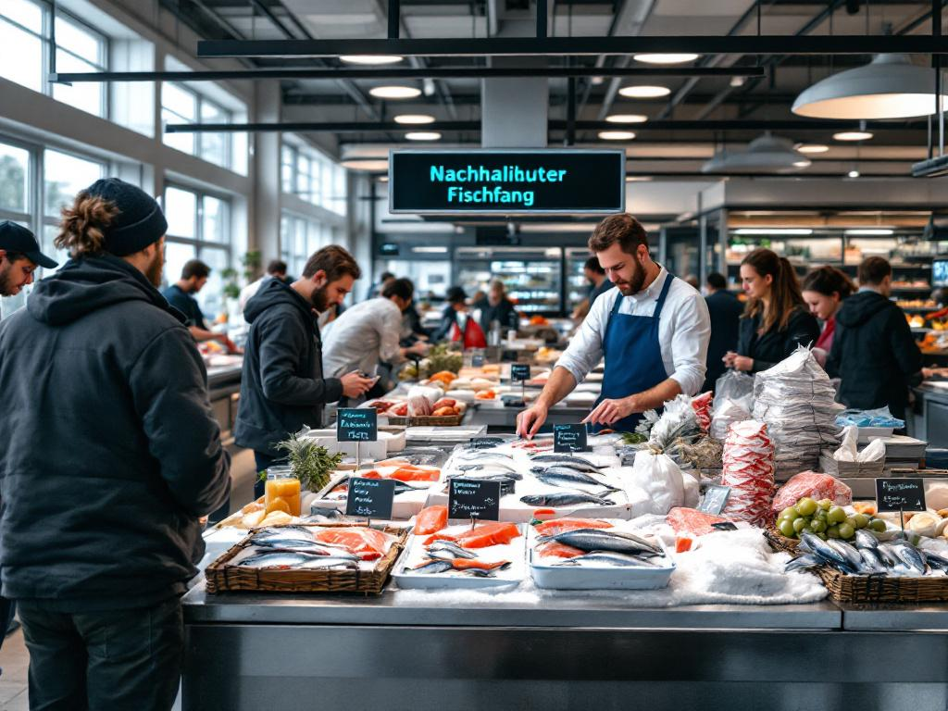
Lösungsansätze (Teil 2) (Part 2/2)
- Kampagnen wie „Fish Free February“ sensibilisieren Verbraucher.
- Forderung: Transparente Kennzeichnung von Fischprodukten.

Slide 12
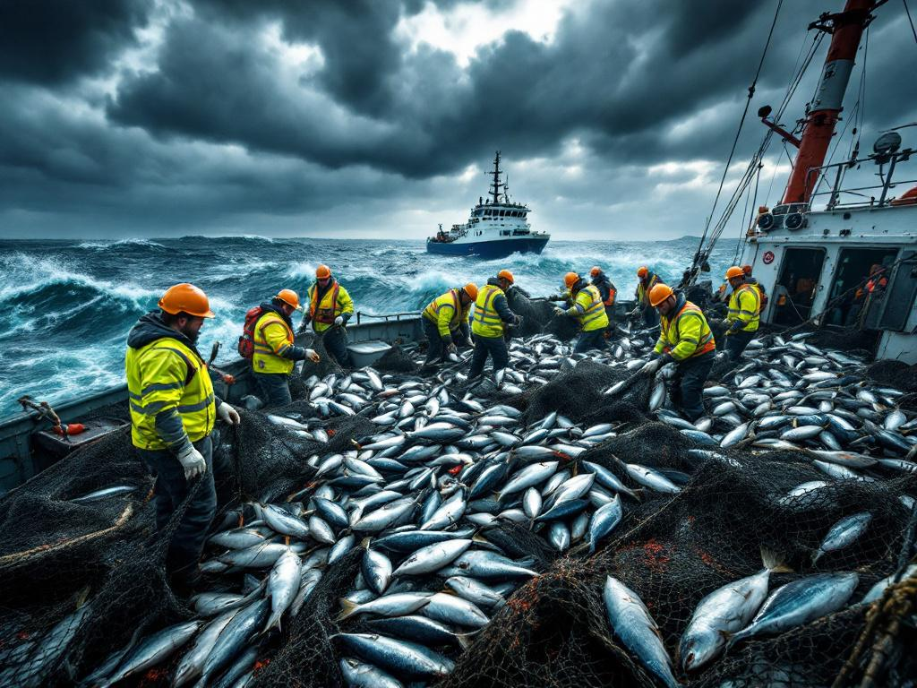
Bedrohungslage im Nordost-Atlantik
40 von 60
Untersuchte Fischarten zwischen Nordkap und Gibraltar sind bedroht
OSPAR stuft Überfischung als größtes maritimes Umweltproblem ein (seit 2000).
Region umfasst Nordost-Atlantik, Nordsee und angrenzende Gewässer.
Bedrohte Arten: Kabeljau, Hering, Makohai, Blauflossenthunfisch.
Ursachen: Überfischung, unzureichendes Fischereimanagement, Klimawandel.
Notes:
Diese Folie hebt die alarmierende Zahl der bedrohten Arten hervor. Erklären Sie, dass die OSPAR-Kommission bereits vor über 20 Jahren auf das Problem hingewiesen hat. Betonen Sie die geografische Ausdehnung der Bedrohung. Weisen Sie darauf hin, dass die nächsten Folien spezifische Arten und Regionen vertiefen.

Slide 13
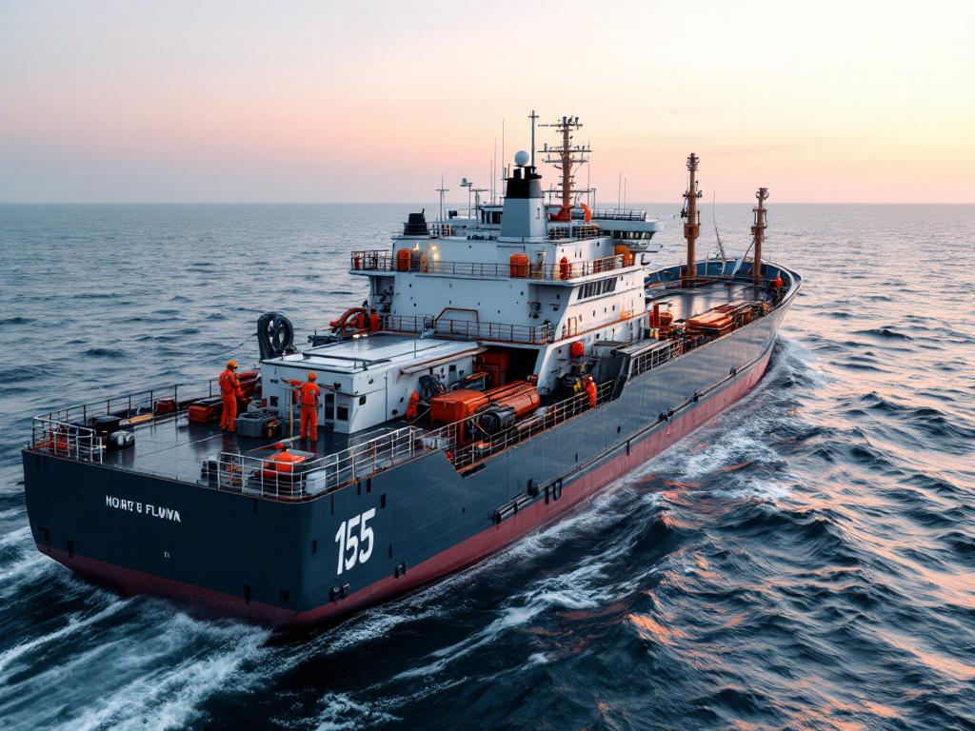
Industrielle Fischerei: Technologie und Ausmaß
bis zu 150
Meter Länge der industriellen Fischereischiffe
Moderne Schiffe arbeiten hochtechnisiert und effizient.
Fischerei erfolgt mit Grundschleppnetzen, Langleinen und Ringwadennetzen.
Folgen: Zerstörung von Habitaten, hoher Beifang, Übernutzung der Bestände.
Industrieflotten dominieren die Fischerei im Atlantik und Nordsee.
Kleinere Fischereibetriebe können nicht mithalten.
Notes:
Diese Folie zeigt die technologische Überlegenheit der industriellen Fischerei. Betonen Sie die ökologischen Folgen wie Habitatzerstörung und Beifang. Weisen Sie darauf hin, dass die nächste Folie konkrete Beispiele für bedrohte Arten behandelt.

Slide 14
Anteil bedrohte Fischarten im Nordost-Atlantik
Verteilung der 60 untersuchten Fischarten im Nordost-Atlantik zwischen Nordkap und Gibraltar. Daten basieren auf der OSPAR-Bewertung.
Notes:
Diese Folie visualisiert die alarmierende Bedrohungslage. Erklären Sie, dass zwei Drittel der untersuchten Arten bedroht sind. Betonen Sie, dass dies die Dringlichkeit von Schutzmaßnahmen unterstreicht. Weisen Sie darauf hin, dass die nächste Folie die wichtigsten Erkenntnisse zusammenfasst.

Slide 15
Zusammenfassung und Ausblick
1. Überfischung ist eine der größten Bedrohungen für marine Ökosysteme im Atlantik und Mittelmeer.
2. 40 von 60 Fischarten im Nordost-Atlantik sind bedroht – Tendenz steigend.
3. FAO-Daten unterschätzen das Ausmaß der Überfischung um durchschnittlich 53 %.
4. Industrielle Fischerei mit hochtechnisierten Schiffen beschleunigt den Rückgang der Bestände.
5. Politische Entscheidungen ignorieren oft wissenschaftliche Empfehlungen.
6. Lösungsansätze: Nachhaltige Fischerei, Schutzgebiete, reduzierter Fischkonsum und strengere Regulierung.
7. Einheitliches Fischereimanagement ist entscheidend für wandernde Arten wie Makohai.
8. Verbraucher können durch bewusste Entscheidungen einen Beitrag leisten.
Notes:
Diese Folie fasst die wichtigsten Erkenntnisse zusammen. Betonen Sie die Dringlichkeit von Maßnahmen und die Verantwortung von Politik, Wirtschaft und Verbrauchern. Weisen Sie auf die Notwendigkeit weiterer Forschung und internationaler Zusammenarbeit hin. Schließen Sie mit einem Appell an das Publikum, sich für den Schutz der Meere einzusetzen.

Slide 16
Quellen
ZDF heute: „Rettung Blauflossenthunfisch – Nordsee, Überfischung, Forschung“ (2024)
Stiftung Meeresschutz: „Letzte Chance für Makohaie“ (2023)
Süddeutsche Zeitung: „AAAS – Nordatlantik völlig überfischt“ (2000)
Marine Stewardship Council: „Überfischung im Mittelmeer entgegenwirken“ (2023)
Vegane Gesellschaft Österreich: „Überfischung der Weltmeere“ (2022)
Deutsche Umwelthilfe: „Überfischung in Nordsee und Atlantik geht 2019 weiter“ (2019)
Greenpeace: „Überfischung: Ursachen, Folgen & Lösungen“ (2023)
Utopia.de: „Überfischung der Meere: Gründe und Auswirkungen“ (2021)

